Slide 1



Innovación del tipo social-productiva en torno a la Articulación de la oferta de leche de los ganaderos de la Pampa del Tamarugal para la producción de quesos de cabras con sabores regionales.
María Isabel Oliva Ekelund , Director de Proyecto
José Delatorre Herrera, Director Alterno
Karen Sandoval Olavarria, Investigador Principal

Slide 2
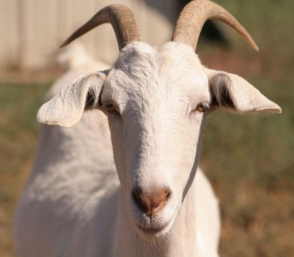
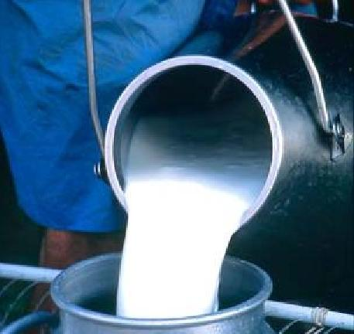
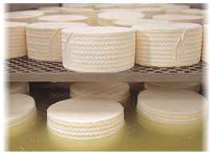
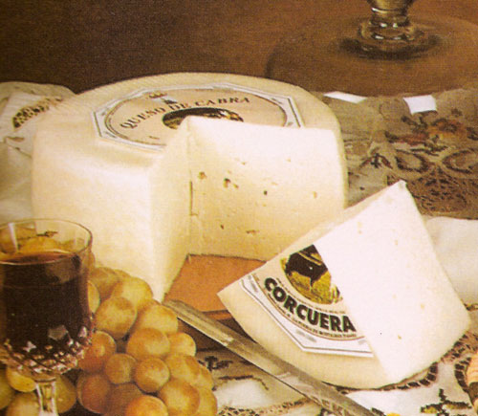
¿Cómo nace la idea de este proyecto?
En la región de Tarapacá predomina la existencia de explotaciones con carácter de subsistencia (tamaño inferior a 20 ha), que concentra el 85,5% del total de las explotaciones. La ganadería caprina cuenta con 4.686 cabezas lo que representa el 0,6% a nivel nacional.
Por otra parte, el sistema económico de los ganaderos de la Pampa del Tamarugal se relaciona directamente con la demanda que ejercen para ello dos importantes fechas religiosas en la región de Tarapacá, una la fiesta religiosa de la Tirana (16 de Julio) y otra la de San Lorenzo de Tarapacá (12 de agosto), produciéndose un faenamiento masivo de animales, teniendo el resto del año nula actividad.

Slide 3
Con la finalidad de poder mantener una actividad económica durante todo el año y ampliar la producción ganadera, es que se planteó el proyecto FIC-BIP 30167773-0 Generación de capital humano con competencias en explotación caprina, que a partir de una serie de capacitaciones se consolidaron las capacidades técnicas, que permitirían formar micro emprendimientos productivos en torno a la producción de quesos semi maduros.
Sin embargo, esto no se dio, los motivos que se adujeron fueron el no querer asociarse, la falta de capital y el temor de arriesgar lo poco que se tiene o la falta de capital de riesgo.

Slide 4
Considerando lo expuesto se pretende seguir el modelo Uruguayo y Argentino donde el polo quesero para las comunidades agrícolas familiares se da en torno al acopio de leche.
Dicho emprendimiento ha logrado transformar la leche residual, que se utilizaba para alimentar cabras y/o otros animales, en quesos de calidad y con identidad.

Slide 5
¿Cómo abordar el problema que existe?
Ante la ausencia de una ganadería caprina que permita tener una actividad económica rentable durante todo el año, es que se propone innovar mediante la introducción de una nueva alternativa para la región como es el desarrollo de un polo quesero para las condiciones de la Pampa del tamarugal.

Slide 6
La primera innovación propuesta se plantea el manejo del acopio de leche en predio considerando:
  Ordeña semi mecánica, con pequeñas plataformas de ordeña que permita una ordeña higiénica;
  Encastes diferidos que permitan tener leche todo el año;
  Manejo higiénico de la leche que implique su acopio y almacenamiento congelado;
  Retiro programado de la leche por la Estación Experimental de Canchones.

Slide 7
La otra innovación es que la Estación Experimental de Canchones maquile la fabricación de quesos poniendo a disposición de los ganaderos la planta quesera y la experiencia de sus académicos en esta actividad, de manera de poder impulsar la producción de quesos de buena calidad higiénico sanitaria y con sabores propios de la Pampa del Tamarugal.
Finalmente, y no menos importante es la validación del modelo de negocio que de sustentabilidad al desarrollo de la cadena productiva y permita formar el polo quesero.

Slide 8
Objetivos de la propuesta

Slide 9
Objetivo general
Promover una innovación del tipo social-productiva, articulando a los ganaderos de la Pampa del Tamarugal en torno a la oferta de leche para la producción de quesos de cabras bajo normas de calidad, incorporando la Estación Experimental Canchones como centro de investigación, aprendizaje y capacitación, utilizando la infraestructura financiada por el gobierno regional.

Slide 10
Objetivos específicos
Apoyar las actividades productivas que incrementen la producción y calidad de leche de los ganaderos adscritos al proyecto.
Organización de productores en torno al acopio de leche que permita crear un polo quesero
Desarrollar quesos semi maduro con sabores regionales
Establecer los canales propios de apropiabilidad, marketing y comercialización, que permitan la venta de los quesos

Slide 11
Metodología Objetivo Específico 1
Para apoyar las actividades productivas se está usando la siguiente metodología:
Manejo animal: Con la finalidad de incrementar la productividad ganadera y la producción de leche se están implementando registros de producción a fin de seleccionar las hembras, considerando producción de leche, estado corporal, número de crías vivas, número de crías al nacimiento, morfología de la ubre.

Slide 12
Manejo sanitario: los animales en su totalidad se están desparasitando cada tres meses usando un antiparasitario de amplio espectro, IVERMECTINA 1% (1ml/50 kilos/pv). Al igual junto con la desparasitaciones se les inyecta vitaminas para favorecer su crecimiento y producción, INVEADE ADE (1ml/crías, 2ml/adultos).
Manejo nutricional: el requerimiento nutricional y alimenticio de los animales va variando según su etapa de desarrollo, las hembras en periodo de preñez y posparto necesitan aumentar la ingesta calórica para favorecer el desarrollo de las crías y producción de leche, por lo que se está suplementando la alimentación en estos periodos.

Slide 13
Manejo de la leche, se acopiará la leche en las parcelas de los ganaderos según el siguiente procedimiento: una vez ordeñada siguiendo las normas de higiene será envasada para posteriormente ser congelada y acopiada en predio, cuando se junte un volumen adecuado de leche, esta será trasladada a la Estación Experimental de Canchones.

Slide 14
Manejo Animal
Se seleccionaron las hembras para encaste , de acuerdo a a la producción de leche, número de crías y edad de los animales.
Para el caso de Canchones se seleccionaron 24 hembras, para los ganaderos asociados al proyecto se seleccionaron 20 hembras para Jesús Mollo, Yamir Chanez, Sonia Chanez y Jovita Vargas. Esta actividad no se realizó a los animales de Don Martín Sandoval ya que tiene un hato muy pequeño.
Para el encaste de las hembras de los ganaderos asociados al proyecto se utilizó el macho reproductor 1 de la Estación Experimental. En el caso de la estación experimental de Canchones se usaron dos machos el reproductores 1 y 2. El macho reproductor 1 encastó a las hembras de mayor edad, mientras que el macho reproductor 2 encastó a las hembras más jóvenes que son hijas del macho reproductor 1, ambos machos son de raza Saanen.

Slide 15
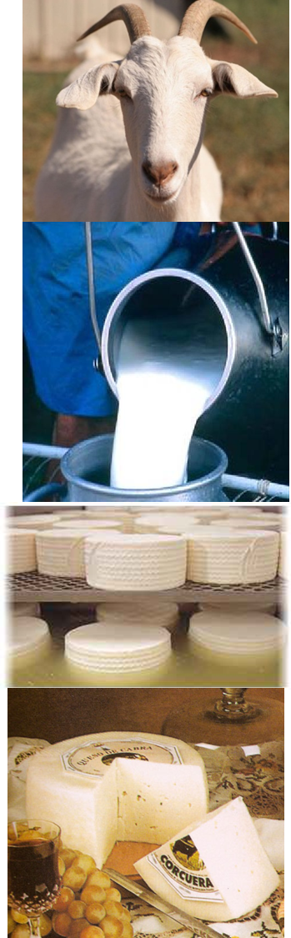
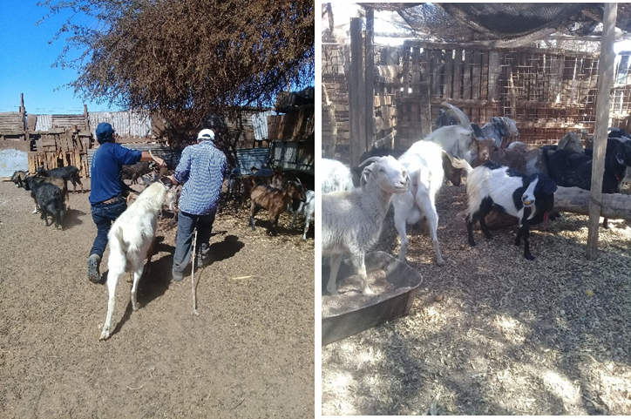
Préstamo del macho reproductor 1 de la Estación Experimental de Canchones

Slide 16
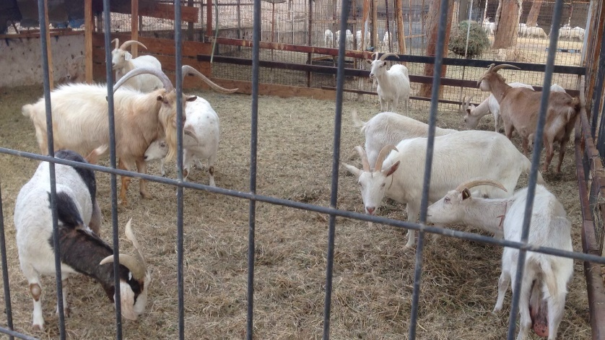
Macho reproductor en el corral de las cabras seleccionadas para encaste en la estación experimental de Canchones

Slide 17
Selección de machos reproductores
Esta actividad se realizó solo en la Estación Experimental de Canchones, de los machos nacidos en el mes de diciembre de 2017, se seleccionaron 6 como futuros machos reproductores.
Esta selección se realiza por primera vez en la Estación los años anteriores los machos se vendían para carne, considerando que los machos son de padre F1, se determinó que era importante destacar este hecho y venderlos como machos reproductores, de modo que lo obtenido se reinvierta en mejorar los corrales o aumentar la cantidad de corrales con la construcción nuevos.

Slide 18
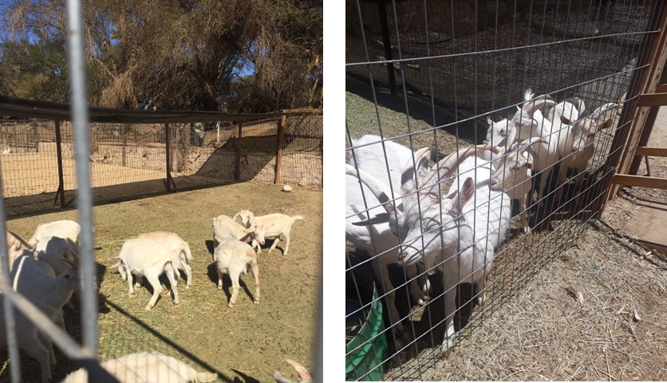
Machos antes de la selección Machos después de la selección

Slide 19
Manejo Sanitario
De acuerdo con el calendario confeccionado al inicio del proyecto se realizaron los manejos en los meses de marzo, julio, septiembre último como estaba planificado.
Sin embargo para el mes septiembre se alargó hasta octubre por las festividades de ese mes. Se realizó primero el manejo para los rebaños de los ganaderos asociados entre 3-7 de septiembre y en el caso del rebaño de la Estación Experimental Canchones fue realizada en la primera semana octubre.

Slide 20
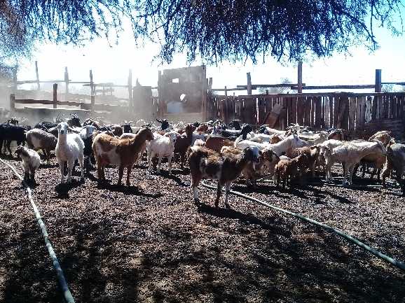
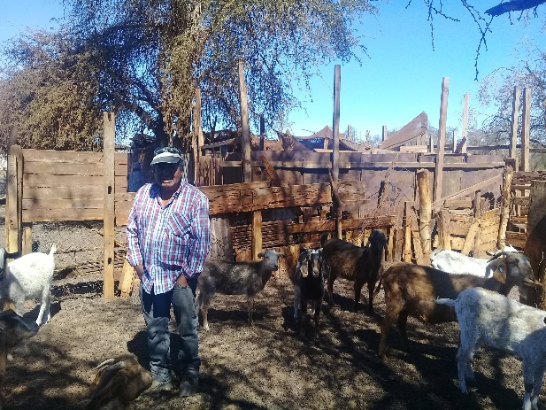
Animales de Yamir Chanez, Jovita Vargas y Doris Chanez que se someten a control sanitario

Slide 21
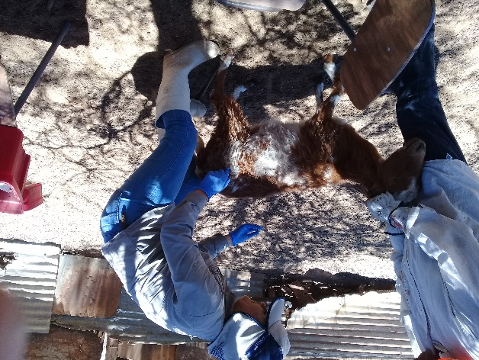
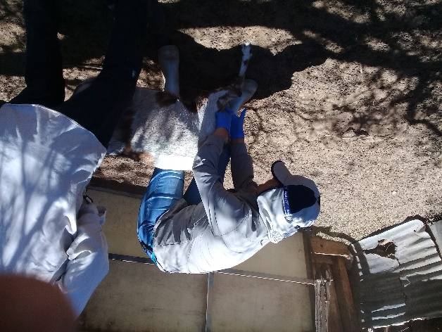
Manejo Sanitario a los animales de la Familia Chanez

Slide 22
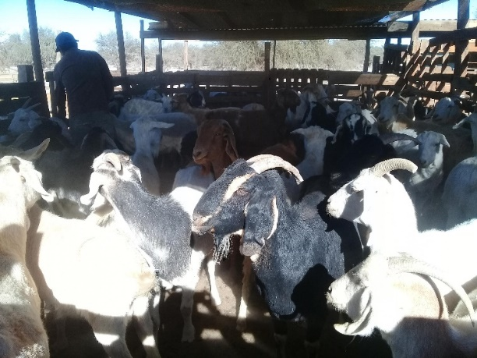
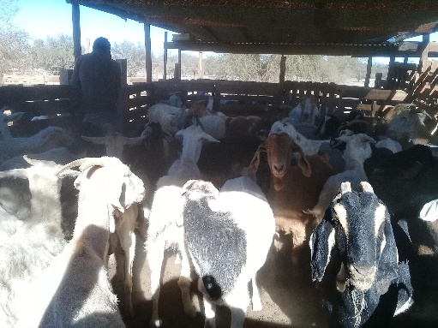
Animales de Jesús Mollo que se someten a control sanitario

Slide 23
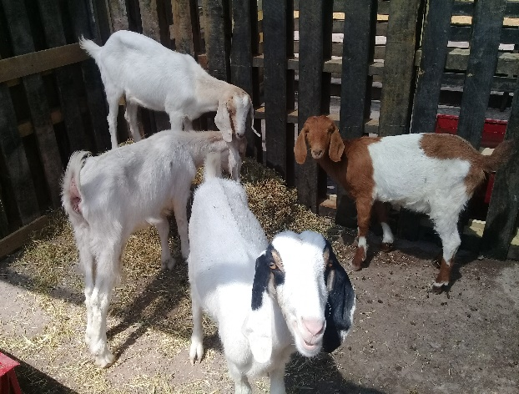
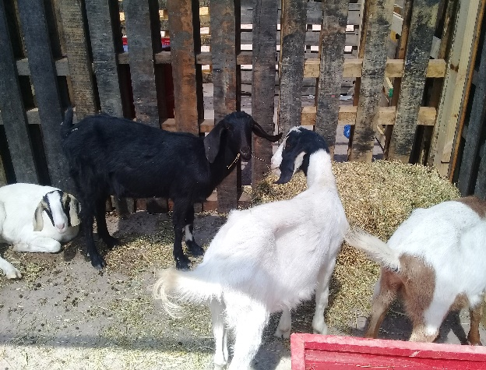
Otra vista de los animales de Jesús Mollo

Slide 24
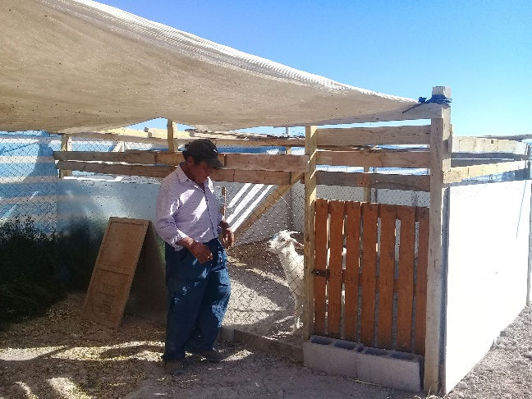
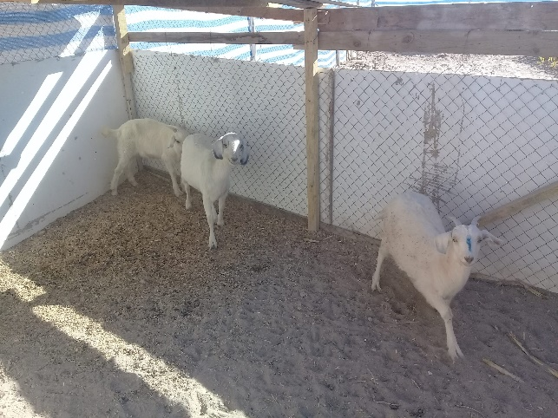
Vista parcial de los animales de don Martín Sandoval

Slide 25
Limpieza y desinfección de corrales
Se realizó una capacitación en limpieza y desinfección de corrales con la finalidad de indicarles a los ganaderos adscritos al proyecto la importancia de realizar este manejo. Considerando que las hembras requieren un corral en condiciones sanitario-higiénicas aptas para parir y que las hembras en lactancia no llenen sus ubres de estiércol que posteriormente esta suciedad pasará a la leche.
En este caso, la limpieza tiene que ver con la acción de retirar el estiércol, quitar o raspar la mugre o el barro acumulado, barrer y tirar agua en el piso para finalmente desinfectar de modo de bajar la carga de microbiota, es decir, bacterias, virus y hongos.

Slide 26
Se les explicó la importancia de la limpieza y desinfección de los corrales como parte de un componente de bioseguridad ya que si no se convierten en causantes de enfermedades que se diseminaran en el medio ambiente y así ayudar a la preservación de la salud de los animales.
Concluyendo en la importancia que tiene para el ganadero ya que le ayudan a disminuir las pérdidas ocasionadas por la morbilidad y mortalidad de sus animales. Los contenidos pasados se encuentran a continuación:

Slide 27
Contenidos del curso
  Limpieza y desinfección
  Limpieza
  Desinfección
  Instalaciones Caprina
  Alojamiento
  Corral de manejo
  Enfermería
  Área de aislamiento
  Área de ordeño
  Área de mantención de alimentos
  Medidas higiénicas dentro de los corrales
  Separar animales sospechosos de enfermedad
  Protocolos para disponer de los cadáveres y otros
  Animales nuevos
Desarrollo de limpieza y desinfección
  Protocolos de desinfección
  Tipos de desinfectantes a utilizar
Higiene de ordeño
  El impacto de los corrales en la higiene de ordeño
  Limpieza de los animales
  Rutina de ordeño

Slide 28
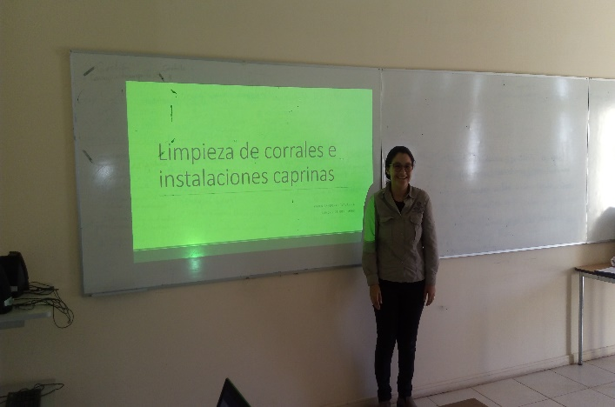
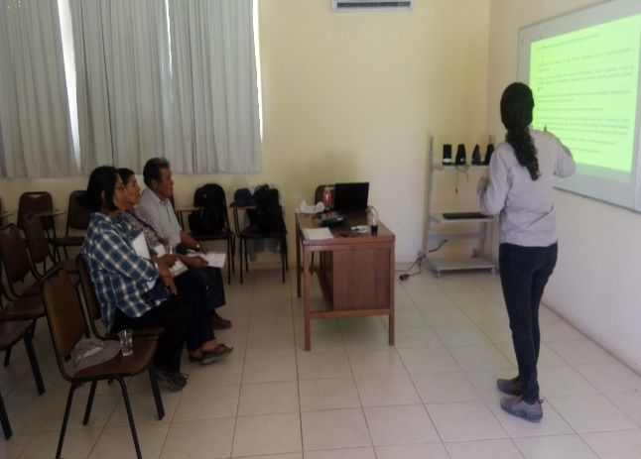
Registro fotográfico de la Capacitación realizada

Slide 29
Capacitación en manejo Nutricional
Como parte de la metodología del proyecto es destetar al día cero a las crías, cuando nazcan estas, a fines del mes de noviembre y principio del mes de diciembre, se realizó una capacitación en manejo nutricional, con la finalidad de recalcar la importancia de la nutrición en la obtención de leche y carne de los animales.
El punto focal fue la de entregar conocimientos de modo de poder destetar de una vez nacidos y alimentarlos inicialmente con calostro y posteriormente con un sustituto hasta llegar a los diez kilos de peso corporal.

Slide 30
Contenidos pasados
Alimentación y nutrición en los caprinos
  Introducción
  Aparato digestivo
  Ciclo Biológico de la cabra
  Principales nutrientes requeridos por los caprinos
Clasificación de los Alimentos
  Alimentos voluminosos
  Alimentos fibrosos
  Alimentos groseros suculentos
  Alimentos concentrados
Requerimientos nutricionales en caprinos
  Mantenimiento
  Crecimiento y producción
  Gestación
  Producción de leche
Valor nutricional de Tamarugos y Algarrobos
  Valor como forraje
Balanceo de raciones
  Cuadro de Pearson
  Algunas mezclas de concentrados
  Alimentos para cabras lecheras

Slide 31
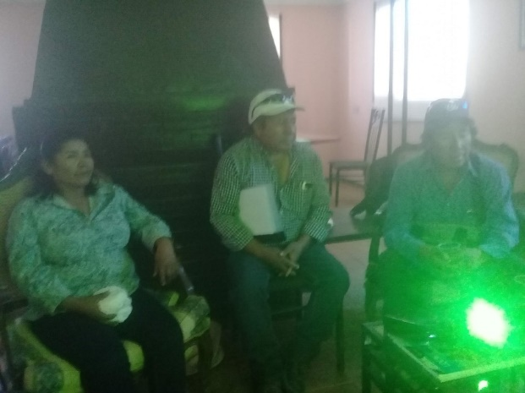
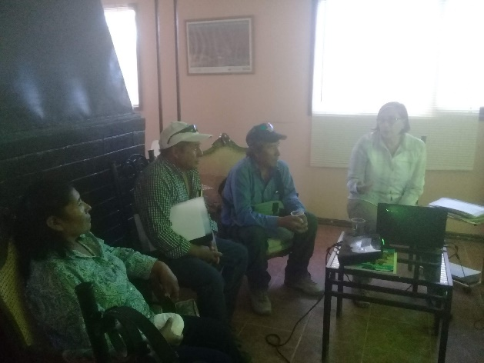
Capacitación en manejo Nutricional

Slide 32
A las hembras se las preparo nutricionalmente para el momento del encaste, por lo que se les instalo un bloque multivitamínico para suplementar este periodo a dosis de acuerdo con lo señalado por el fabricante. De igual forma se hizo con los reproductores a quienes se les instalo un bloque por cabeza en cada corral. Todo este manejo se realizó para los animales de los ganaderos asociados y para los de la Estación Experimental de Canchones.
Para el caso del rebaño de la estación canchones luego del encaste y comprobación de preñez de las hembras al tercer mes mediante ultrasonido, se esperó a que estas presentaran el último mes de gestación para suplementar su alimentación con grano de avena partida (300 gr/día/hembra) y pellet de alfalfa (250 gr/día/hembra), esta suplementación se continuara hasta 150 días post-parto, la cual se ira evaluando para determinar si se requiere nutrientes extras para aumentar la producción lechera de estas.

Slide 33
En el caso de los ganaderos, ellos suplementaron la alimentación de sus rebaños con heno de alfalfa y en algunos casos le agregaron a los comederos grano de avena partida (250gr/día/hembra aprox.). Esta suplementación continuara hasta el término de la producción de leche de estas.

Slide 34
Se acopiaron 500 litros entre los meses de junio y julio que sirvieron para la puesta a punto de los protocolos de producción de queso. Actualmente de los 5 asociados y la Universidad Arturo Prat no tiene hembras produciendo leche, se encastaron las hembras en Junio para tener leche a partir de fines de Noviembre principios de Diciembre de este año.
Por otra parte, como se viene la producción de leche a fines de Noviembre se les realizó una capacitación en Normas de calidad de leche y manejo sanitario, cuyos contenidos se encuentran a continuación:

Slide 35
La calidad de la leche como materia prima
  Que es calidad de leche
  Atributos de la leche
  Calidad higiénico sanitaria de la leche
Buenas prácticas de ordeño
  Las mayores fuentes de contaminación de la leche
  Aspectos a considerar para el ordeño
  Rutina de ordeño
  Registros de producción
  Equipo de ordeña
  Mantención de la leche
Análisis y calidad de leche
  Análisis organoléptico
  Mastitis
  Prueba de California
  Test de la reductasa

Slide 36
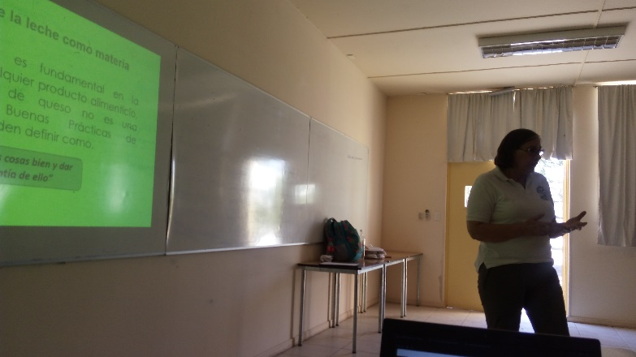
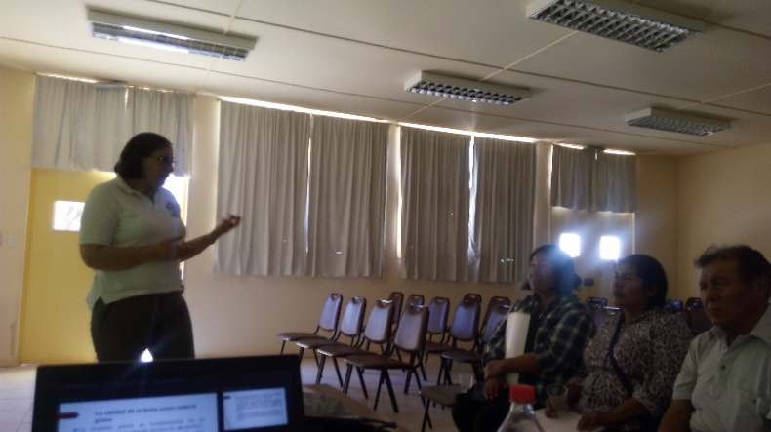
Registro fotográfico de la capacitación

Slide 37
Metodología Objetivo Especifico 2
Para lograr este objetivo la metodología en uso es la realización de reuniones con todos los actores involucrados, donde se busca generar acuerdos de colaboración con los ganaderos de modo de fortalecer la idea de acopiar la leche para posteriormente maquilar la producción de quesos.
Es importante en este punto la articulación de los ganaderos en torno a un objetivo en común, que busca fortalecer la idea de tener unas sola planta en la Estación Experimental de Canchones, con el compromiso que la UNAP estará asociados a ellos tanto en los proceso de asistencia técnica, manejo y producción de leche . Un punto relevante en todo esto es que se propicia generar una sola marca, que permita tener igual calidad del producto y con ello un solo etiquetado manteniendo la trazabilidad del producto. La metodología a seguir será:

Slide 38
Articulación de los ganaderos: La estrategia para lograr la articulación de la cadena productiva de leche de caprinos de la Pampa del Tamarugal, requerirá de consolidar las alianzas adquiridas en el proyecto Capital humano con competencias en Explotación Caprina entre la Universidad y 5 asociados al proyecto.
Articulación en el traslado de leche y Traslado: La leche producida será ordeñada en terreno y almacenada en bolsas plásticas selladas y congeladas. Se creará una ruta lechera considerando los tiempos de traslado en terreno a la Estación Experimental de Canchones.

Slide 39
Marca de queso: La marca que llevarán los quesos será consensuada entre los asociados al proyecto donde el ejecutor tendrá un rol importante en la realización de reuniones que le permitan a los ganaderos conocer los siete pasos para la creación del nombre como son el entender las necesidades de comunicación de la marca, levantar el perfil del público objetivo, identificar la estrategia de visibilidad, analizar los territorios donde la marca estará presente, analizar los aspectos jurídicos de probabilidad de registro y protección en el segmento específico en que la marca estará, entender las demandas de la marca para su uso en la web y elegir la estrategia del nombre.

Slide 40
Etiquetado y envasado: Se diseñará el logotipo de marca de queso escogida y las etiquetas, actividad que será realizada por los diseñadores de la dirección de vinculación y relaciones institucionales incorporado la información que solicita el reglamento de los alimentos, elección de colores y códigos de barra. El envase usado será un envase flexible termoformado que permita el envasado al vacío.

Slide 41
Articulación
Se llega al acuerdo que a partir del mes de diciembre del 2018 cada asociado incluida la Universidad Arturo Prat entregarán 20 litros de leche/día a excepción de Martín Sandoval que entregará la cantidad que su hato de. Se consideró dentro del mismo documento el traslado de la leche y el nombre de los quesos.
La cantidad de leche entregada se aumentará cuando se cuente con la nueva cámara de maduración que permitirá aumentar la producción de quesos al doble.

Slide 42
Traslado de la leche
El traslado de la leche se hará los días lunes y se recolectará la leche de la semana congelada en bolsas plásticas selladas con una etiqueta que indica el la cantidad de leche y el nombre del productor.
La ruta de traslado de la leche y se realizará partiendo de la parcela de don Martín Sandoval, luego Jesús Mollo y terminando por el predio de Sonia Chanez donde se encuentran también los animales de Yamir Chanez y Jovita Vargas.

Slide 43
Metodología para el objetivo específico 3
La elaboración de los quesos se realizará mediante el protocolo estandarizado de producción definido en el proyecto FIC Generación de capital humano con competencias en explotación caprina
La elaboración de quesos se realizará con leche pasteurizada, y se le adicionará el starter comercial (Lactobacillus helveticus) en una relación de un 2% v/v de modo de aportar las características de sabor y aroma durante la maduración del queso semi madurado. Se aplicará a la masa obtenida los sabores de la región como queso al huatacay, queso al locoto, queso al orégano, queso con fruta glaseada del oasis de pica entre otros.

Slide 44
Se fabricaron los quesos siguiendo el protocolo aprendido por los investigadores en el curso con el Portal Lechero de Uruguay, y de la capacitación en “Producción de leche de cabra, calidad de leche y elaboración de quesos” realizada en Colonia Suiza Uruguay.
Los ensayos se realizaron en la planta de queso de la Estación Experimental Canchones, perteneciente a la Universidad Arturo Prat, para posteriormente establecer la línea de proceso de cada uno de los productos
Se ensayaron 6 tipos de quesos semimaduros con la técnica de cuajada enzimática, se elaboraron queso semi maduro natural, queso semimaduro con ajo, queso semimaduro con locoto, queso semimaduro con cobertura de vino, queso semimaduro con albahaca y queso semimaduro con fruta glaseada.

Slide 45
Para los 6 tipos de queso semi maduro se utilizó el protocolo de cuajada enzimática, con la aplicación de fermento iniciador LH-B02, que estimula la fermentación de lactosa y se obtiene un queso con características entregadas por el fermento aplicado. Para los 6 tipos de quesos se utilizó el siguiente protocolo.
Se usa leche congelada a -30° C que fue obtenida en forma higiénica, filtrada, almacenada en recipientes de plástico de 6 litros de capacidad y congelada en un congelador estático. La leche se descongeló a temperatura de refrigeración entre 0 a 5 °C.
Se adicionó un 5% de agua limpia y fría en la leche a elaborar.
Pasteurización de la leche, lenta 65ºC 30 min.
Enfriado de la leche a 36º C y se agregó: Cloruro de Calcio 0,2 gramos por litro de leche, Fermento Láctico LH-B02 (CHR HANSEN) y se dejó reposar por 30 minutos.

Slide 46
Adición cuajo según las indicaciones del fabricante, de manera obtener una cuajada en cuarenta minutos. El cuajo se disolvió en agua antes de ser agregado.
Se determinó el punto óptimo de corte cortado en 4 partes la cuajada y viendo que el corte al subirlo con el cuchillo de corte salga limpio, posteriormente se cortó utilizando para un cuchillo pastelero y cuchara de corte.
Luego del corte realizar un agitado lento de unos 10 min.
Desuerado de un 33% del volumen inicial
Se adiciona el volumen de agua igual al suero retirado se calienta hasta llegar a 38ºC en 20 min.

Slide 47
Agitado hasta que el grano alcance un tamaño de un grano de arroz entre 5 y 20 min.
Luego de secada la cuajada, dejar reposar unos minutos en el fondo de la tina y proceder a la pesca, tratando, en lo posible, de sacar toda la cuajada de una sola vez.
Se deja escurrir en el borde de la tina unos minutos y colocar invertida sobre una mesa dejándola unos minutos para que una la masa.
Colocar dentro de los moldes con su tela de trama fina para evitar que se peguen los quesos durante el prensado. Es conveniente cortar la cuajada del tamaño del molde y evitar el picado excesivo de esta.

Slide 48
El prensado debe ser suave al principio e ir incrementándose a través de las posteriores vueltas. Es conveniente darle 3 o 4 vueltas en tres o cuatro horas de prensado
Luego del prensado, secar la tela y realizar un planchado de 10 a 15 min. para que desaparezcan las arrugas de la corteza.
Posteriormente al planchado se pueden colocar los quesos, dentro de su molde, en un recipiente con abundante agua fría para que se enfríen y para regular el horario de salado.
Para el salar, se dispusieron en un baño de salmuera (18ºBe a 22ºBe), durante un tiempo de 4 hs por kilo de queso, dando una vuelta a la mitad del periodo de salado.
Llevar a una habitación donde se realizara la maduración, se han de dar vuelta diariamente colocándolos en tablas secas y limpias. Semanalmente se les pasara un paño mojado con salmuera tibia con la finalidad de mantener la corteza libre de mohos.

Slide 49
La primera producción fue de aproximadamente 8 kilos de queso donde se hizo una maduración de 30 días para posteriormente envasar los quesos y sellarlos al vacío, los quesos presentaban buen color y olor, sin embargo una corteza gruesa.
Se realizó una segunda producción de 15 kilos de queso donde se les dejó madurar por 10 días para envasarlos al vacío. Los quesos en el envase al vacío siguieron perdiendo suero, el cual quedo dentro del envase perdiendo este totalmente el vacío, los quesos adquirieron un aroma a camembert.
La última producción de alrededor de 20 kilos de quesos se realizó los días 5 y 6 de noviembre probándose los niveles de los sabores a adicionar, estos quesos entrarán en degustación el día 28 de Noviembre.

Slide 50
El caso de los quesos con sabores se adicionaron estos después de la pesca de la cuajada se pesó y se procedió a agregar los sabores en las siguientes proporciones 5% para ajo; 1,3% para locoto; 5% para fruta glaseada y 2% para albahaca, se amasa la cuajada con la finalidad de mezclar en forma homogénea las especies o frutos secos adicionados para posteriormente moldear y seguir con el protocolo descrito. Por otra parte, para el caso de los quesos al vino una vez salados se sumergieron en vino por 14 horas (7 horas por cada cara), se usó Vino Carmener, Casillero del Diablo.
Por otra parte, con respecto a la obtención de la resolución sanitaria de la planta de producción de quesos, se presentó la siguiente dificultad no se cumple con la normativa 95 de la producción de quesos artesanales que indica que las plantas de procesamiento de queso no pueden estar cercana a los corrales de los animales.

Slide 51
Como la planta de la Estación Experimental de Canchones se encuentra a metros de los corrales no era factible obtener la resolución sanitaria para la planta.
Se postuló a un proyecto interno por un monto de $12.500.000 para cambiar de lugar la planta y la sala actual será usada para la preparación de los alimentos de las crías y de las madres en preñez y/o lactancia.

Slide 52
El proyecto está aprobado y se encuentra en estos momentos en la oficina de Arquitectura institucional, que dará forma a los esquemas entregados en el proyecto, hará las especificaciones técnicas para subirlo al portal de Chile compra y ser licitado.
Por otra parte está también viendo la evaluación y levantamiento del funcionamiento del pozo y fosas de agua servidas de modo de lo que evacúe la planta sea capaz de colectarse.

Slide 53
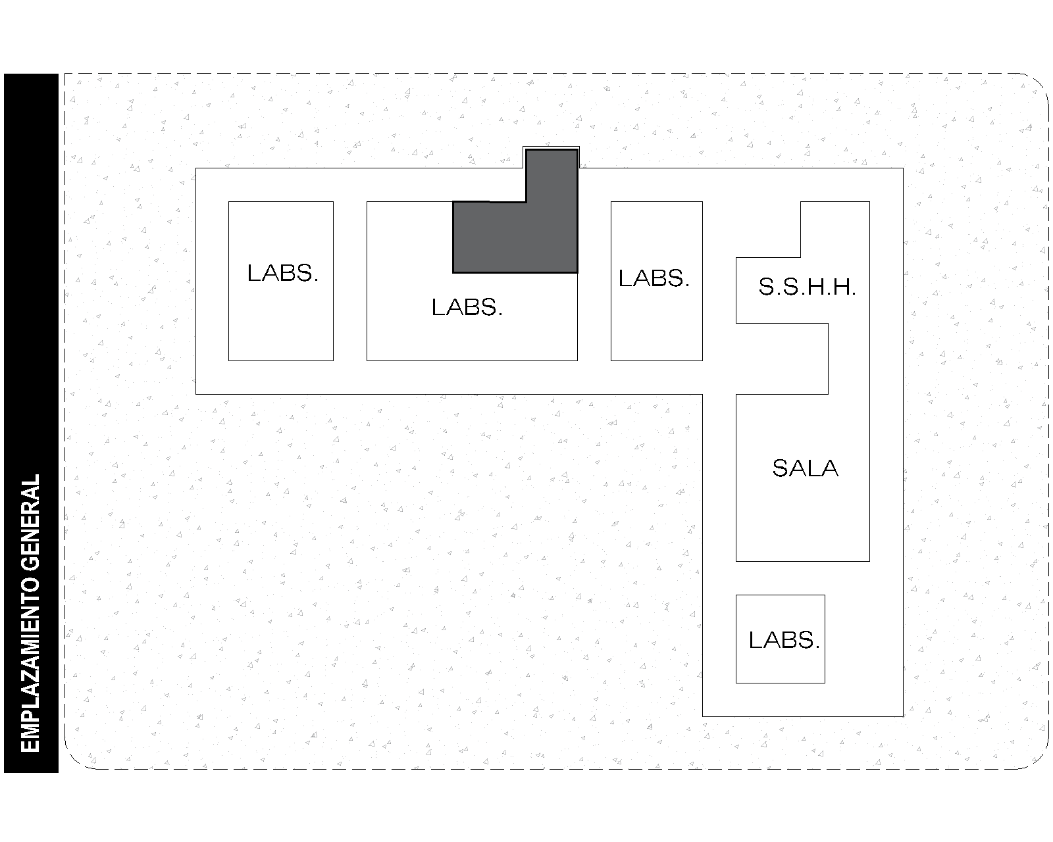

Slide 54
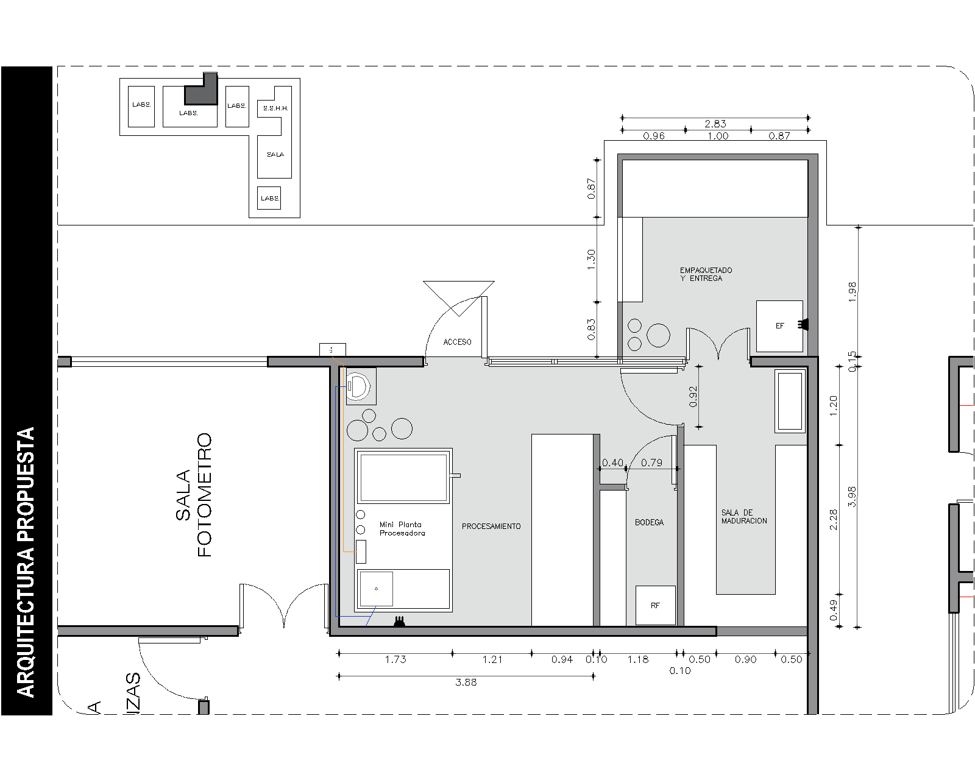

Slide 55
Metodología del objetivo específico 4
El articular en torno a la leche y producir en conjunto permitirá tener una producción mayor en Delicatesen de queso, logrando de esa forma poder acceder a nuevos mercados, permitiendo tener un entorno propicio y mecanismos eficaces que faciliten el encadenamiento productivo. Para poder dar respuesta a este objetivo la metodología se debe enfocar en:

Slide 56
La leche acopiada será trasladada a la Estación Experimental de Canchones, en donde se producirán quesos semi maduros. Cada ganadero recibirá el valor equivalente a los quesos producidos y comercializados en base a los litros de leche entregados menos el valor de la maquila.
Este valor será determinado después del estudio de costos de producción y la definición en conjunto del % de utilidad de la Universidad. Dado que la Universidad también producirá quesos, la idea consensuada de los investigadores, es producir todo bajo una misma marca, para ello se buscarán las formas legales que permitan a la universidad participar en la formación de una empresa de manera conjunta.

Slide 57
Se plantean las siguientes actividades ligadas al marketing y comercialización
  Ronda de negocios con empresarios asociados al sector alimentario, se organizarán a lo menos dos rondas de negocios con la finalidad de que se conozcan los quesos producidos. La ronda de negocios permitirá conocer quién será el futuro cliente al cual se le presentarán los productos. Se hará una cata de quesos y una presentación de las bondades del producto. Se hará un trabajo previo para definir los precios del producto que considere los costos de producción de leche y quesos, transporte y embalaje secundario, y las ofertas presentes y futuras.
  Capacitación en marketing y canales de comercialización se centrará fundamentalmente en entregar los siguientes contenidos: considerando que el objetivo es brindar Herramientas Básicas de Marketing. Los contenidos serán el producto, que se entiende por marketing, el proceso de decisión de los compradores, segmentación del mercado y canales de distribución.

Slide 58
  Identificar los costos y beneficios económicos y sociales derivados de las tecnologías adoptadas, para aumentar las capacidades empresariales de los participantes. Considerando insumos para los sistemas de ordeño, insumos para la producción de quesos, sueldos, envases y etiquetas, agua, energía eléctrica, recambio de equipos entre otros
Presentación de quesos en ferias regionales, en al menos tres ferias regionales que permitan el posicionamiento de marca, presentar los productos y promoción de estos.
Identificar los costos y beneficios económicos y sociales derivados de las tecnologías adoptadas, para aumentar las capacidades empresariales de los participantes.

Slide 59
Se participó en la Feria Ganadera y Agrícola del Tamarugal FEGATAM realizado del 25 al 28 de Octubre, donde se presentó el proyecto a la comunidad y se degustaron los quesos producidos. Teniendo estos gran aceptabilidad por los asistentes. Anexo 13
Por otra parte el proyecto se presentó en el congreso 1er Congreso Internacional de Liderazgo Científico, Ciencia para todos – Iquique 2018 que organizó la Universidad Santo Tomás sede Iquique, el siguiente resumen el cual quedo clasificado para ser presentado en forma oral.
“Innovación del tipo social-productiva en torno a la Articulación de la oferta de leche de los ganaderos de la Pampa del Tamarugal para la producción de quesos de cabras con sabores regionales”.

Slide 60
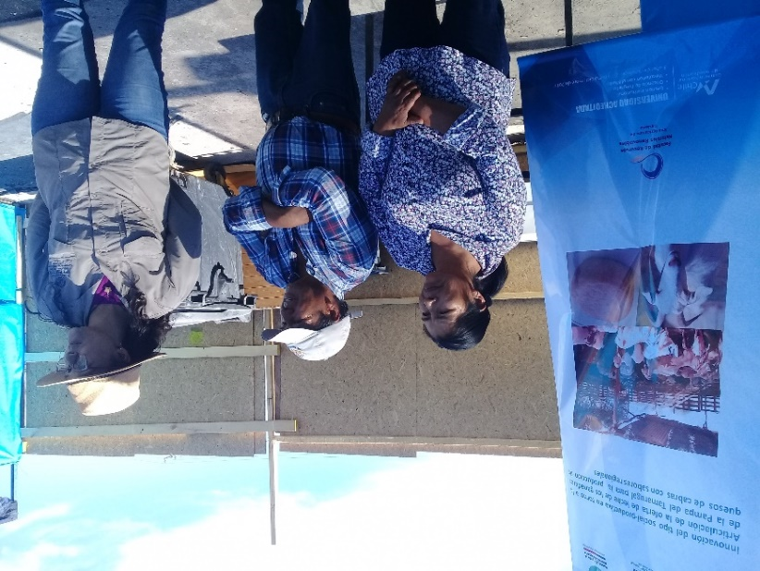
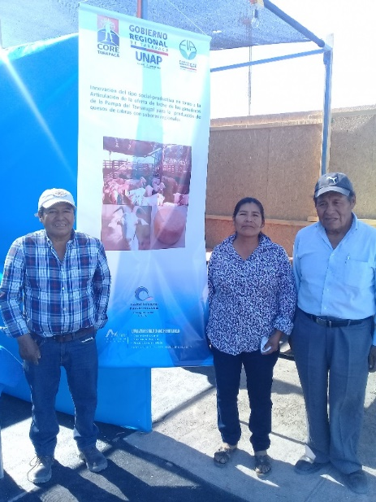
Registro fotográfico de la Feria FEGATAM

Slide 61
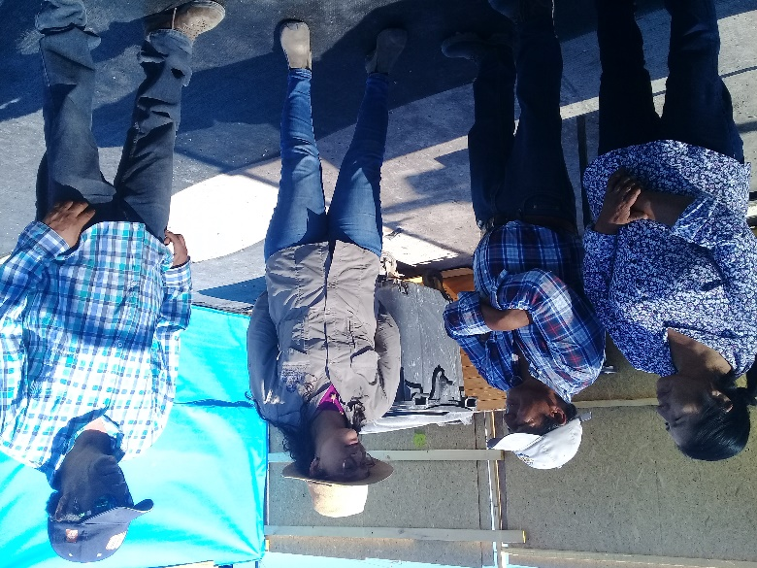
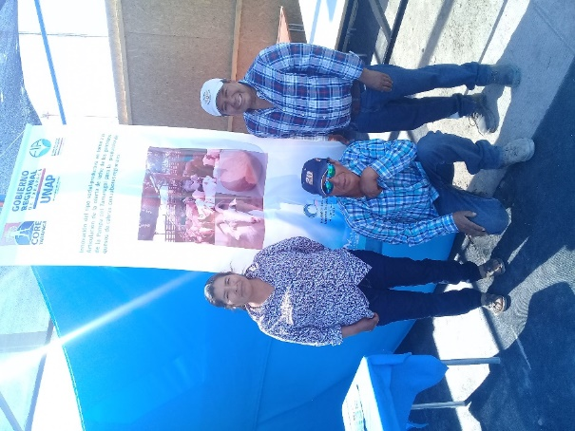
Asociados al proyecto que participaron en la Feria

Slide 62
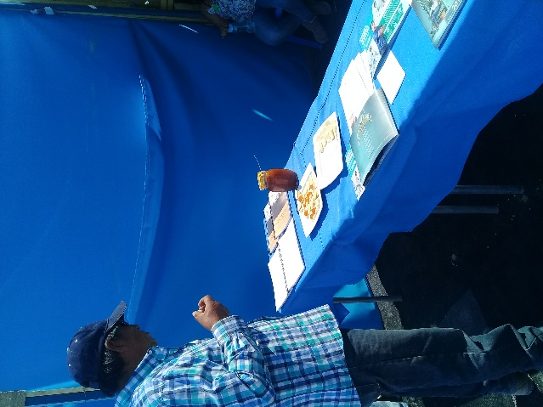
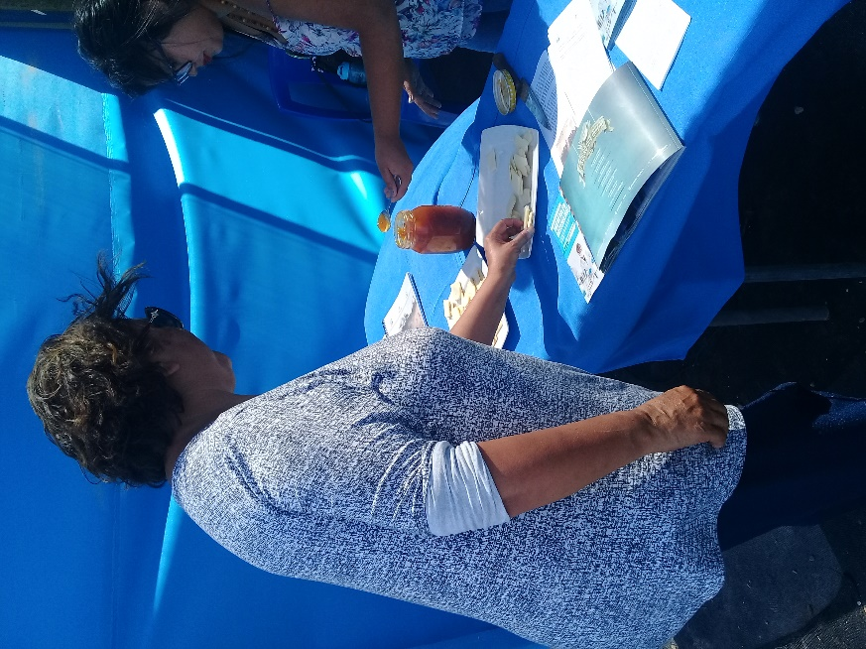
Degustación de quesos en la Feria

Slide 63
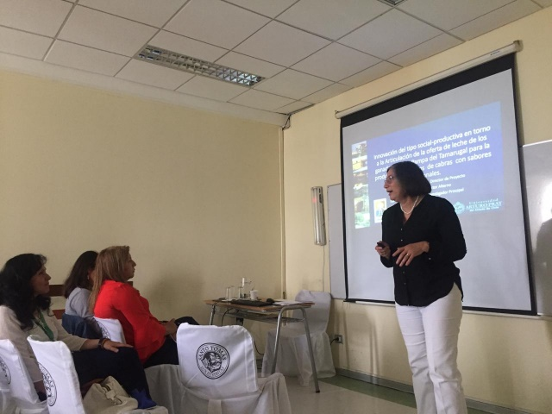
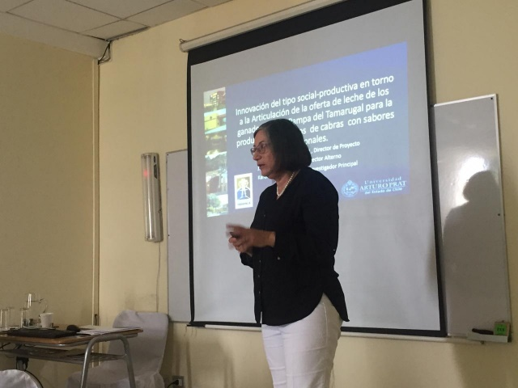
Presentación de la ponencia

Slide 64
CONCLUSIONES
Durante este trimestre los ganaderos cumplieron con el 80% de las actividades planificadas de acuerdo con lo acordado para este periodo. el 20% restante que no se ha cumplido corresponde al mejoramiento de la infraestructura de los corrales, actividad que no se ha finiquitado por falta de materiales para la construcción. La nueva fecha de término para el cumplimiento de esta actividad quedo para fines de noviembre.
El protocolo utilizado en las pruebas que se hicieron en este periodo para la elaboración de los quesos es el que se utilizara para la producción futura ya que este no presento ninguna problemática, por lo que se concluyó que es el adecuado para estas condiciones.

Slide 65
LO QUE FALTA
Traspaso de la maquinaria evento que nos convoca.
Adecuación del lugar donde se pondrá la maquinaria entregada a los ganaderos asociados.
Que la Unidad Jurídica de la Universidad termine de plantear como se hará la maquila.
Construcción de la planta de producción de quesos

Slide 66
LO QUE FALTA
Obtener la resolución sanitaria
Producir y vender

Slide 67
Potenciales Impactos
Productivos: Ser referentes en la región en la producción de queso de cabra semi maduro de la provincia del Tamarugal.
Económicos: Se espera un buen ingreso anual por venta de quesos.
Sociales: Permitir a los ganaderos asociados al proyecto tener la posibilidad de generar dinero durante todo el año.

